Slide 1
नोंदणी व मुद्रांक विभाग
महाराष्ट्र शासन
कार्यालय : सह जिल्हा निबंधक वर्ग 1 व मुद्रांक जिल्हाधिकारी सातारा
क्षेत्रीय शासकीय व निमशासकीय कार्यालयांसाठी 100 दिवसांचा कृति आराखडा

Slide 2
2
संकेतस्थळ
विभागाच्या ऑनलाईन सुविधांची माहिती
विभागाविषयी माहिती
प्रकाशने (कायदे, नियम, अधिसुचना इत्यादी)
महत्वाचे दुवे (पोर्टल बाबत)
सांख्यिकी (दस्त संख्या, मुद्रांक शुल्क व नोंदणी फी)
नागरिकांसाठी (नागरीकांची सनद , सारथी इत्यादी)
सेवा हमी अंतर्गत सेवांबाबत माहिती. वरील सर्व विषयांची माहिती विभागाच्या संकेतस्थळावर अदयावत केलेली आहे.

Slide 3
2
विभागाची प्रतिमा सुधारण्यासाठी आवश्यक बाबी
कार्यालयात कर्मचा-यांची वेळेवर उपस्थिती व सर्व अधिकारी कर्मचारी यांचे कार्यालयात ओळखपत्र लावून कामकाज.
कामाचा विहीत वेळेत निपटारा.(FIFO प्रमाणे कामकाज)
माहिती दर्शक फलक.
कार्यालयात येणा-या सर्व पक्षकारांना सौजन्याची व समान वागणूक आणि योग्य माहिती देणे.
या माध्यमातून विभागाची प्रतिमा जनमाणसात सुधारण्यासाठी सर्वतोपरी प्रयत्न करण्यात येत आहे.

Slide 4
3
सुकर जीवनमान (Ease of Living)
अभिनिर्णय,
नोंदणी फी व मुद्रांक शुल्क परतावा,
चुकविलेला मुद्रांक शुल्क,
विविध तपासणी मधील वसुली
इत्यादी बाबत विहित मुदतीच्या पूर्वीच प्रकरणे निकाली काढली जातात.
तसेच तक्रार व माहिती अधिकार प्रकरणे यांचाही विहित वेळेत निपटारा केला जातो.

Slide 5
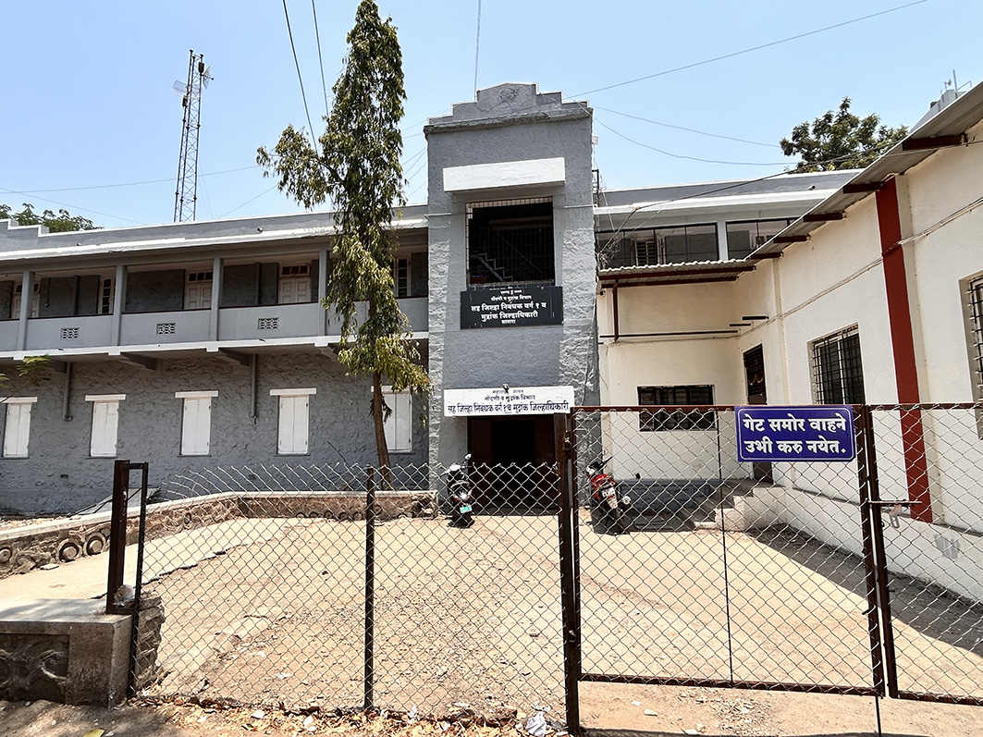
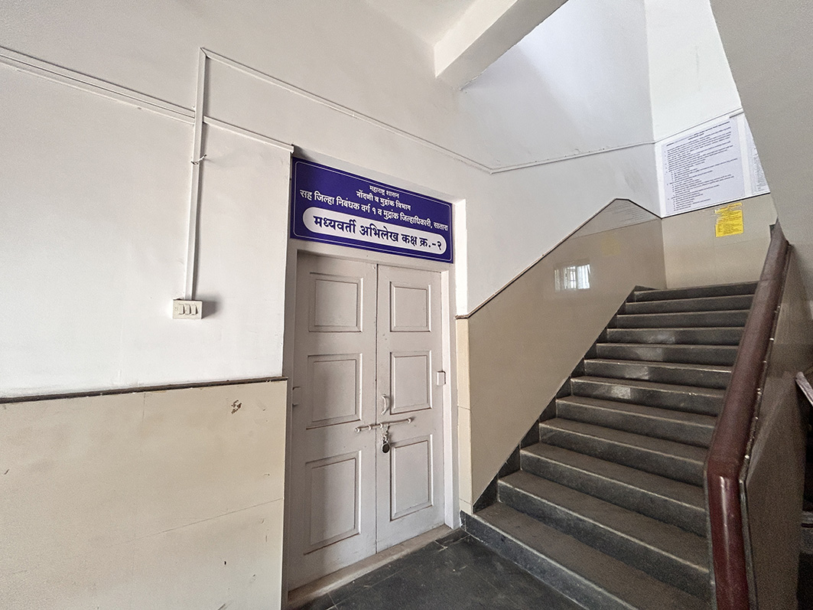
3
स्वच्छता
कार्यालयीन वातावरण प्रसन्न असून ते स्वच्छ व नीटनेटके ठेवण्यात आलेले आहे.
कार्यालयीन स्वच्छतागृहाची नियमित स्वच्छता ठेवण्यात येते .
कार्यालयाच्या आजुबाजुच्या परिसराची स्वच्छता याबाबत आवश्यक ती कार्यवाही नियमित करण्यात येत आहे.

Slide 6
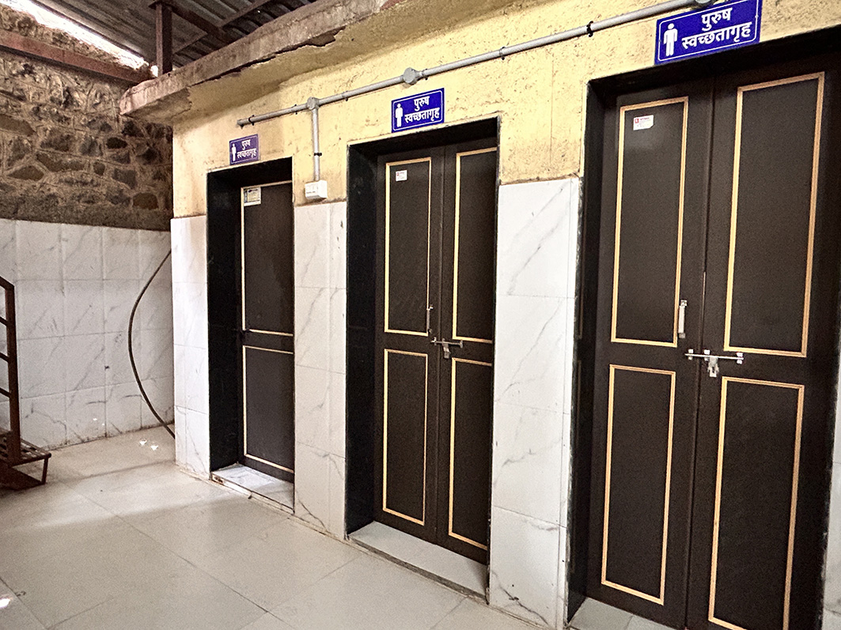
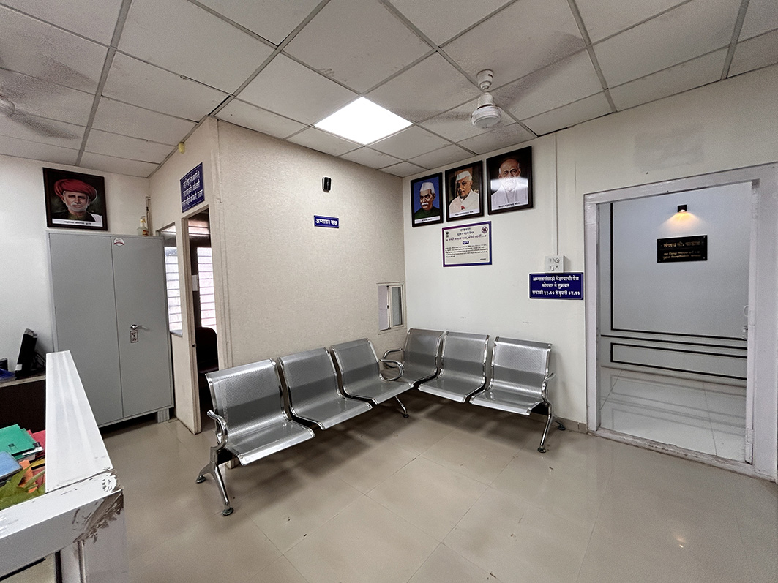
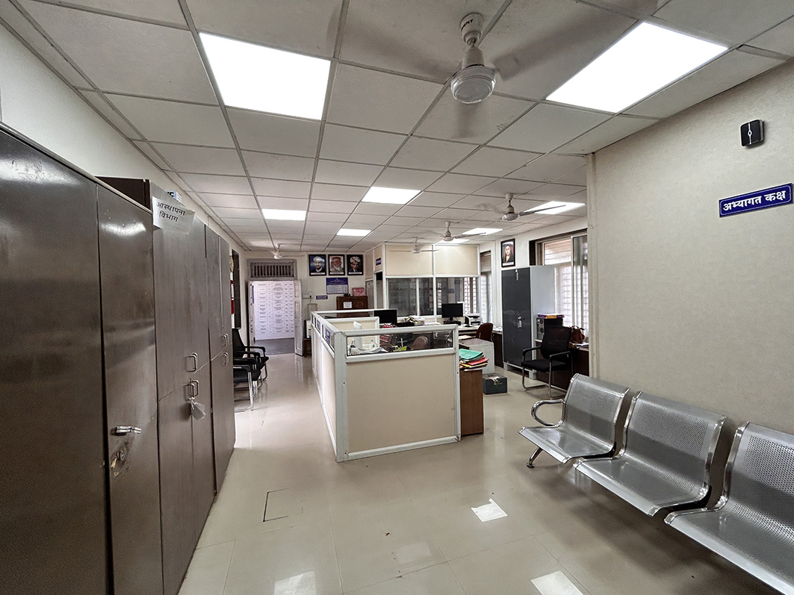
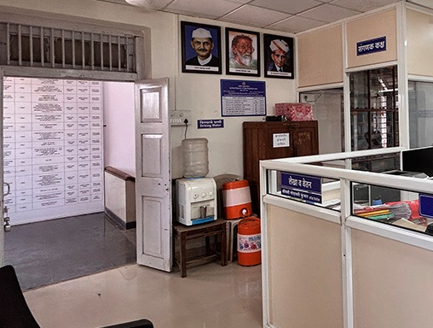
3
कार्यालयीन सोयी -सुविधा -
कार्यालयामध्ये खालीलप्रमाणे नागरिकांसाठी सुविधा उपलब्ध करून देण्यात आलेल्या आहेत.
सुसज्ज बैठक व्यवस्था
पिण्याचे पाणी
स्वच्छ प्रसाधनगृह
अभ्यागत कक्ष

Slide 7
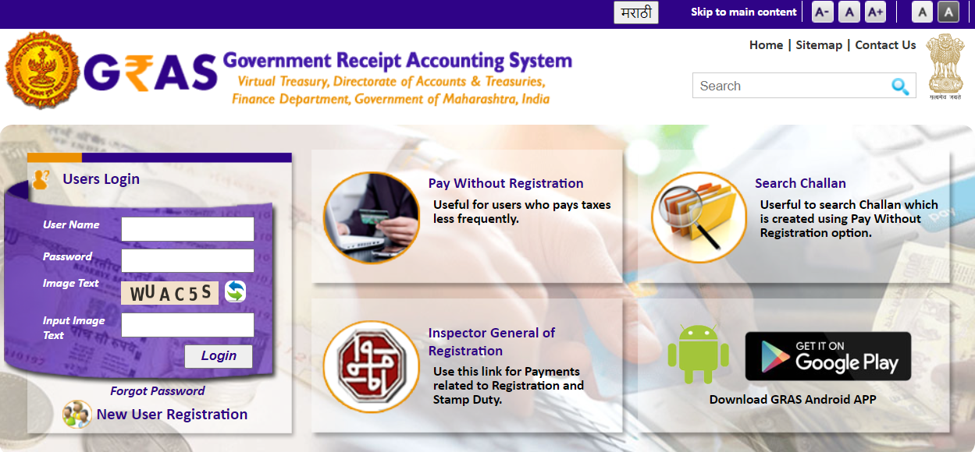
3
कामकाजात सुधारणा
ई. ऑफिस प्रणाली –
या कार्यालयाच्या कार्यालयीन कामकाजाकरीता ई-ऑफिस प्रणालीचा नियमित वापर सुरू आहे .
अभिनिर्णय , परतावा , आवक जावक , लेखा, तक्रार प्रकारणे (PG पोर्टल, व आपले सरकार) इत्यादी ऑनलाईन सुविधा कार्यन्वित असून त्याद्वारे कार्यालयाचे कामकाज चालू आहे.

Slide 8
3
तक्रार निवारण (Grievance Redressal)
सर्व पोर्टलवरील तक्रारी ZERO करणे. –
या कार्यालयाकडील आपले सरकार, CRM व PG पोर्टलवरील सर्व तक्रारी विहीत कालमर्यादेत निकाली काढण्यात आलेल्या
आहेत.
सह जिल्हा निबंधक वर्ग-1 व अधिनस्त सह दुय्यम निबंधक कार्यालयात येणा-या अभ्यागंताना भेटीसाठी सातारा येथिल सह जिल्हा निबंधक वर्ग-1 व मुद्रांक जिल्हाधिकारी कार्यालयात सकाळी 11:00 ते सांयकाळी 4:00 पर्यन्त सह जिल्हा निबंधक वर्ग-1 उपलब्ध आहेत तथापि उक्त वेळेनंतर हि अभ्यागतांना भेटीसाठी वेळ दिला जातो.

Slide 9
3
आर्थिक व औदयोगिक गुंतवणुकीस प्रोत्साहन
या कार्यालयाकडे गृह उद्योग प्रकल्पातील अभिनिर्णयासाठी विकसन करारनामे मुद्रांकशुल्क आकारणी कमी दाखल करण्यात येतात तसेच उद्योग विभागाकडील MIDC अंतर्गत भाडेपट्टा दस्तऐवज दाखल होतात.
शासनाकडून अभिनिर्णय करून देण्यासाठी 45 दिवसाची मुदत आहे.
तथापि शासनाच्या आर्थिक व औदयोगिक गुंतवणुकीस प्रोत्साहन या धोरणा अंतर्गत सर्व कागदपत्रे पूर्ण असलेली अभिनिर्णय प्रकाराने प्रधानान्ये 8 दिवसात निकाली काढण्यात आलेली आहेत

Slide 10
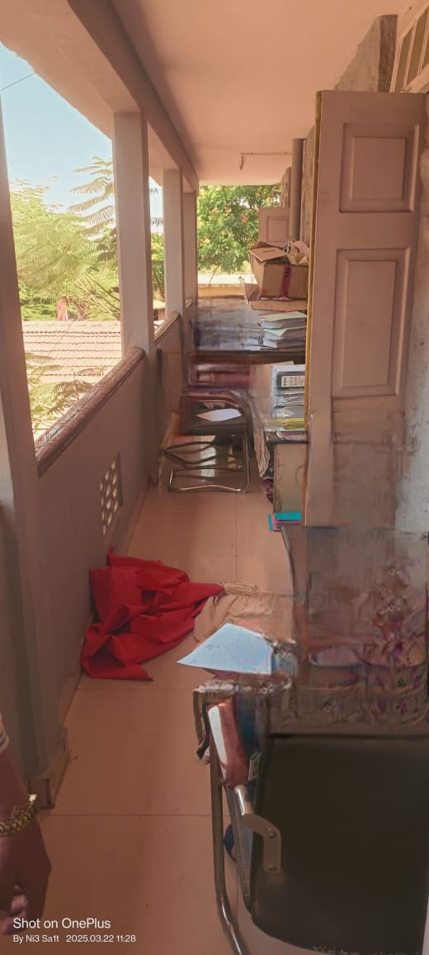
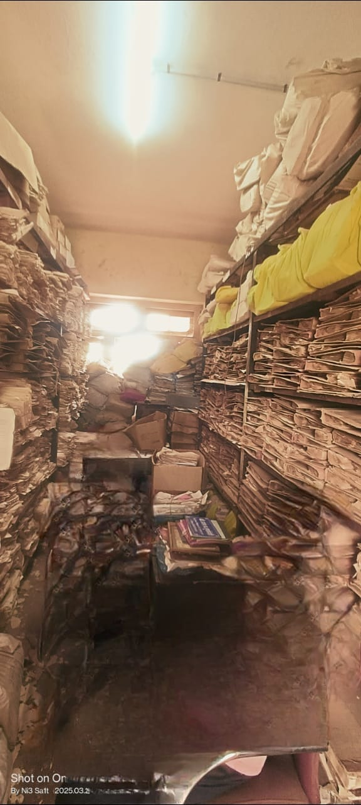
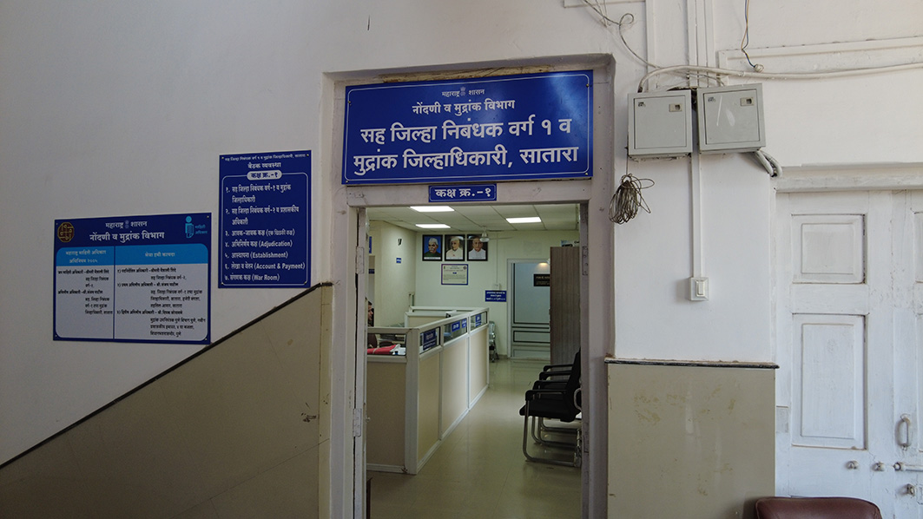
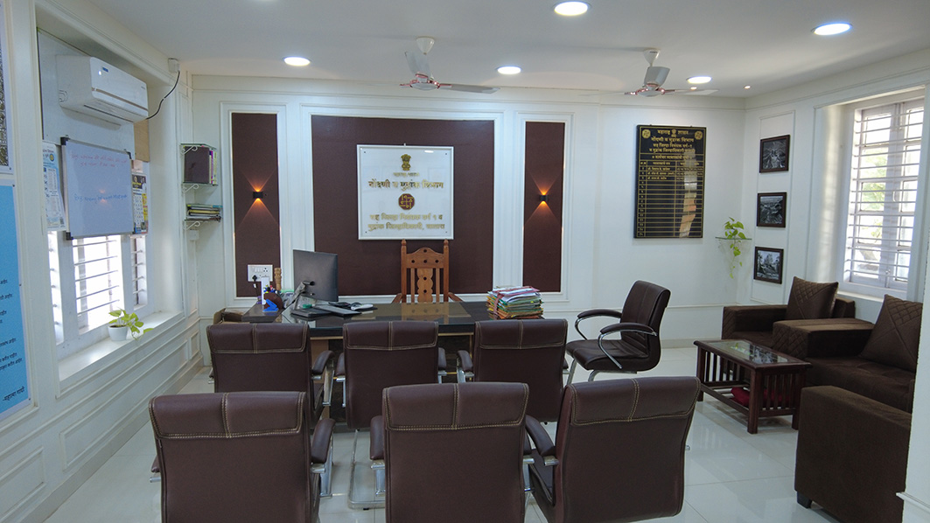
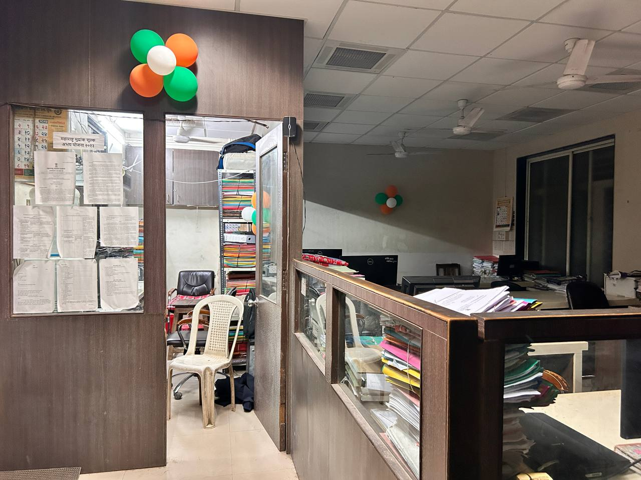
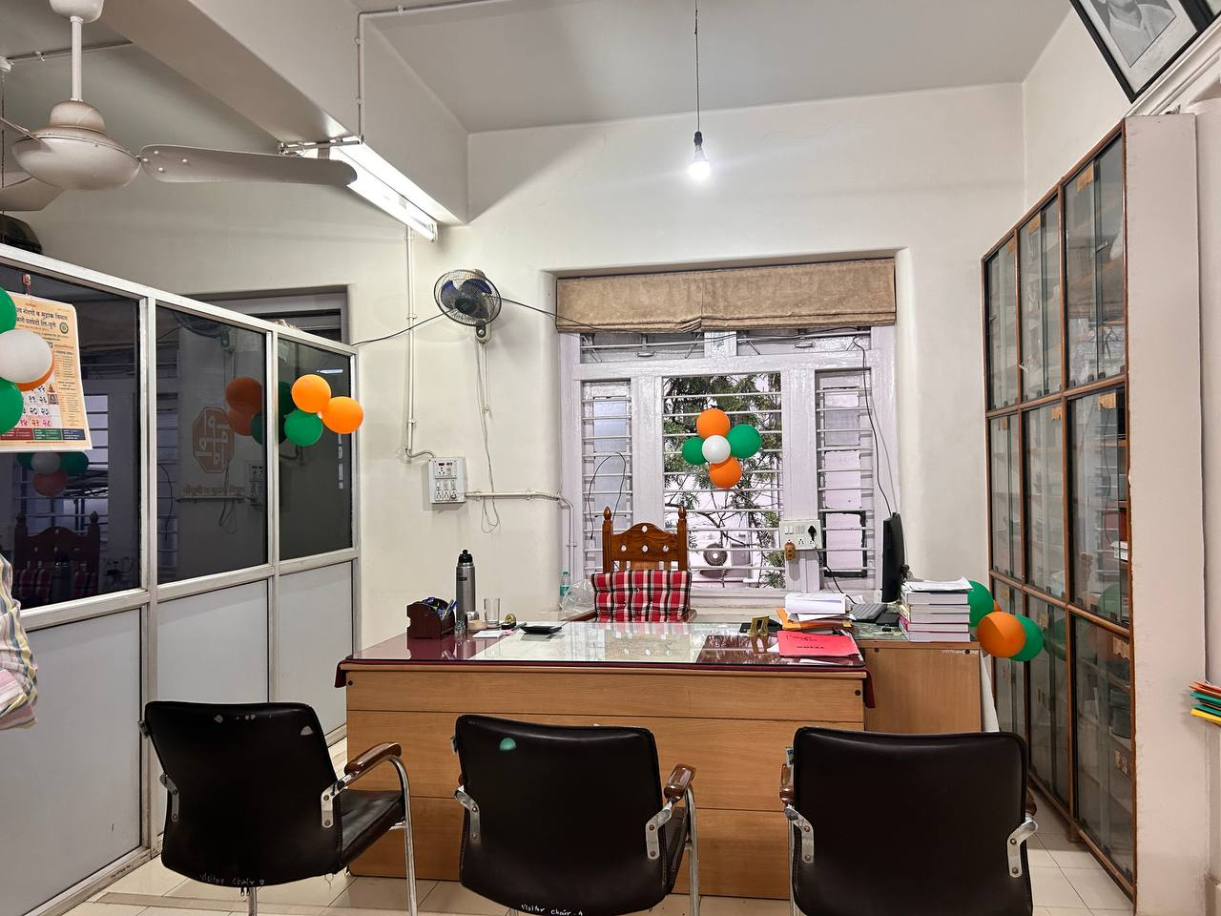
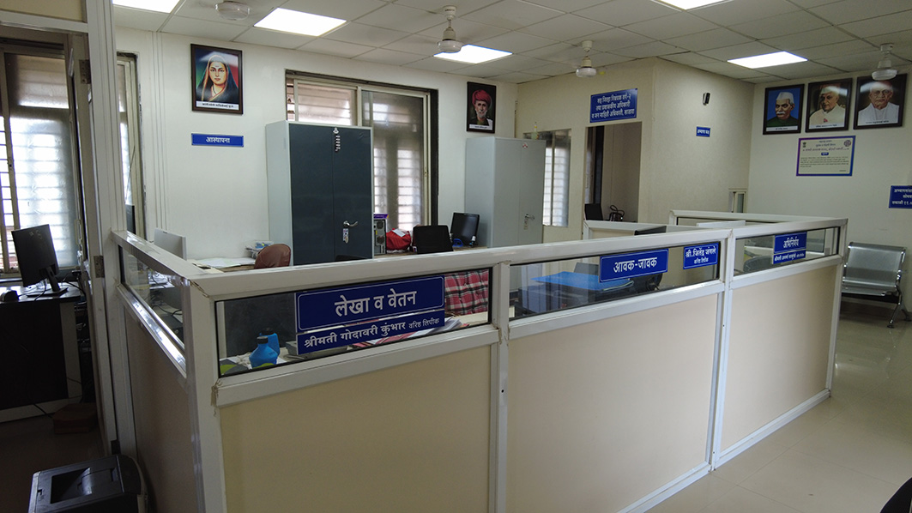
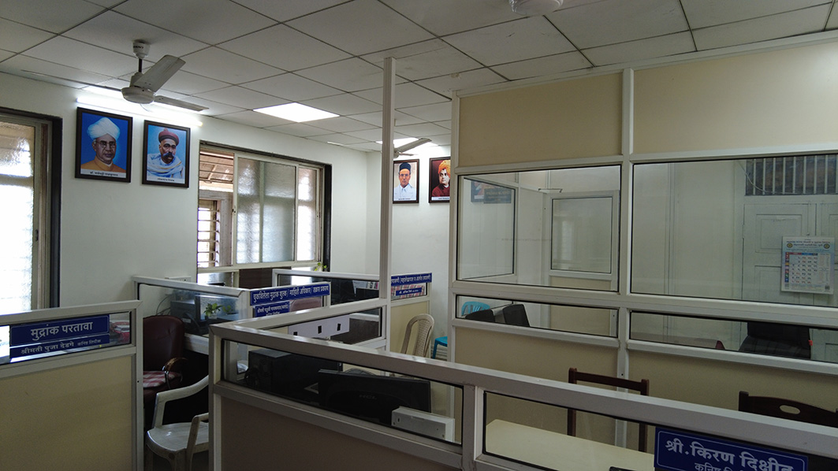
3
स्वच्छता (Cleanliness) व निटनेटके कार्यालय
पुर्वीचे फोटो
नंतरचे फोटो

Slide 11
15
मुदतबाह्य अभिलेख नष्ट करने
अ.क्र. | कार्यालयाचे नाव | नष्ट करावयाचे अभिलेख एकूण गठ्ठे / संचिका | नष्ट केलेले अभिलेख गठ्ठे / संचिका | नष्ट करणेवर शिल्लक गठ्ठे / संचिका (2-3) | कामकाज प्रलंबित राहणेचे कारण | शेरा
1 | सह जिल्हा निबंधक वर्ग-1 व मुद्रांक जिल्हाधिकारी सातारा | 1591 | - | 1591 | मा. जिल्हाधिकारी सातारा यांचेकडे निर्लेखना बाबतचा प्रस्ताव सादर केलेला आहे.

Slide 12
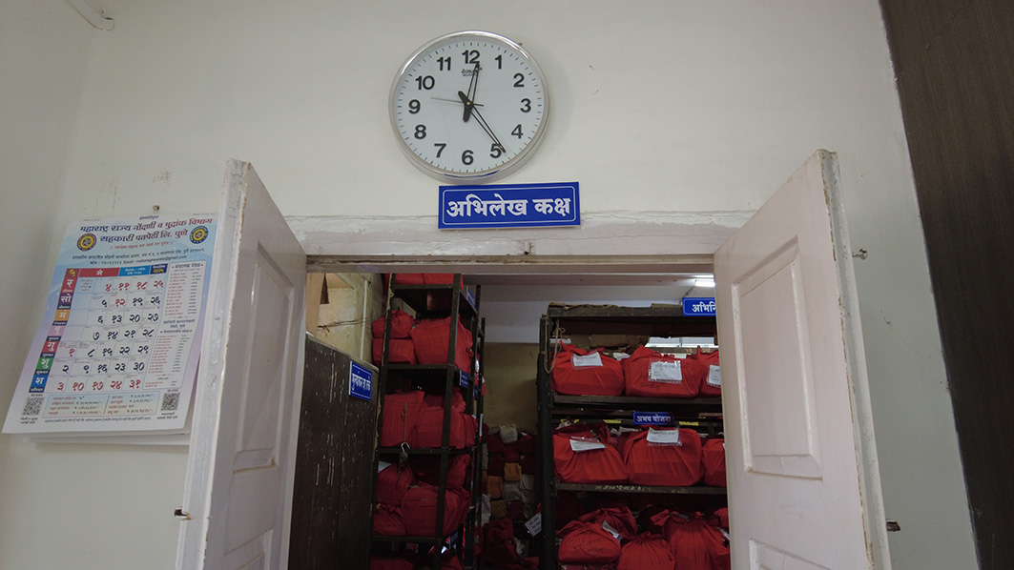
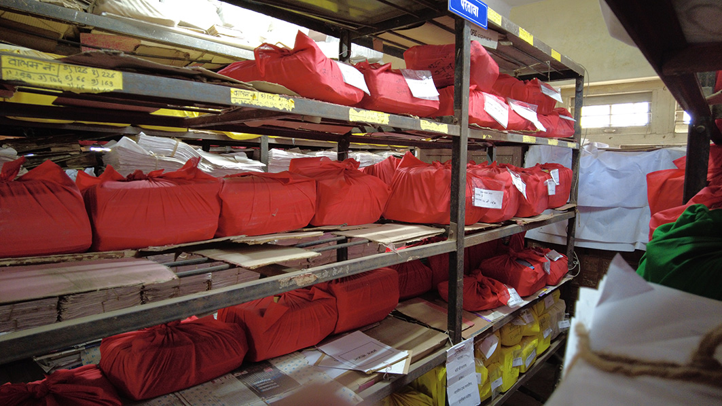
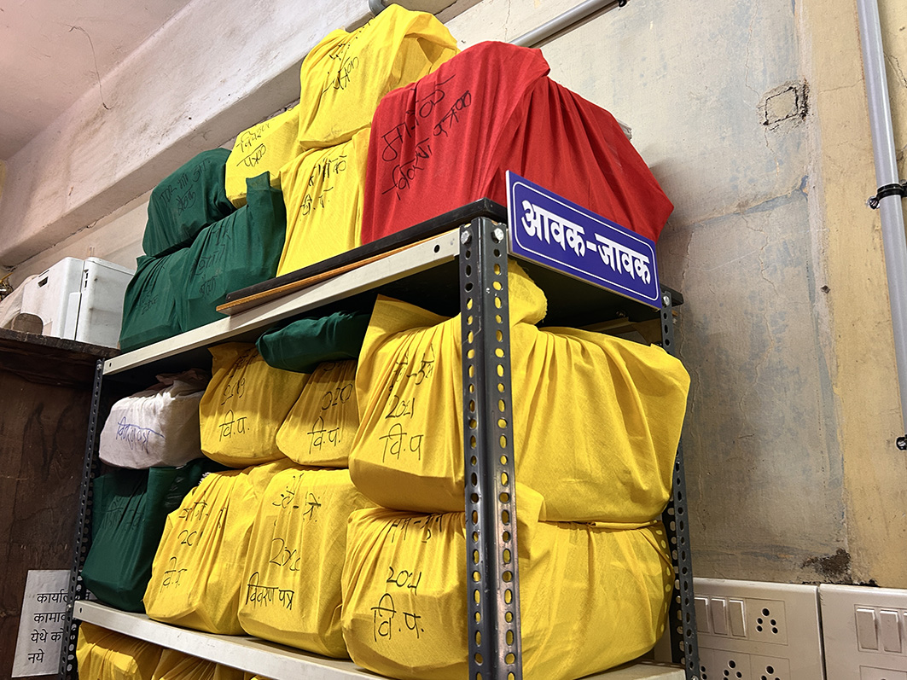
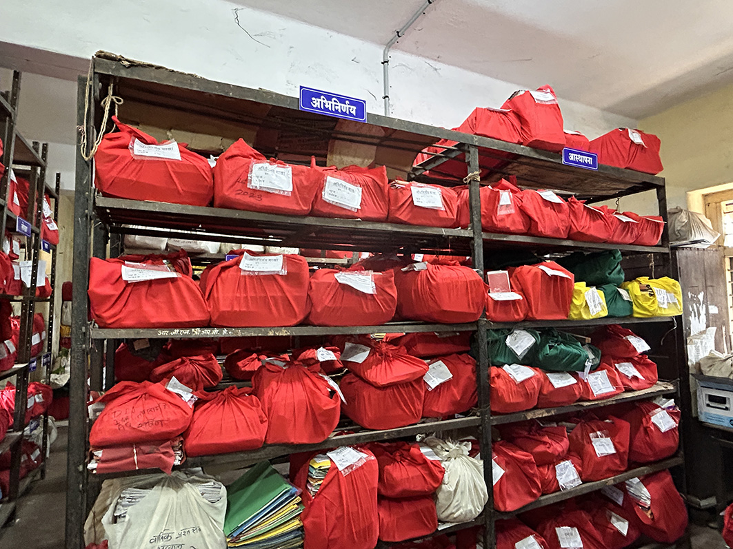
15
अभिलेख निंदणीकरण व वर्गीकरण
कार्यालयातील सर्व अभिलेख सहा गठ्ठे पध्दतीने (अ, ब, क, ड ) वर्गीकृत करून रचनाबध्द करण्यात आले आहेत.
मुदतबाह्य अभिलेख नष्ट करणे –
मा. जिल्हाधिकारी सो सातारा यांचेकडे निर्लेखनाबाबतचा प्रस्ताव सादर .

Slide 13
15
तक्रार निवारण
अ.क्र. | तक्रार प्रकार | प्राप्त प्रकरणे | निकाली प्रकरणे | शिल्लक प्रकरणे
1 | कार्यालयात प्रत्यक्ष प्राप्त प्रकरणे | 0 | 0 | 0
2 | आपले सरकार प्राप्त प्रकरणे | 60 | 60 | 0
3 | पी जी पोर्टल प्राप्त प्रकरणे | 11 | 11 | 0
4 | सीआरयम पोर्टल प्राप्त प्रकरणे | 0 | 0 | 0

Slide 14
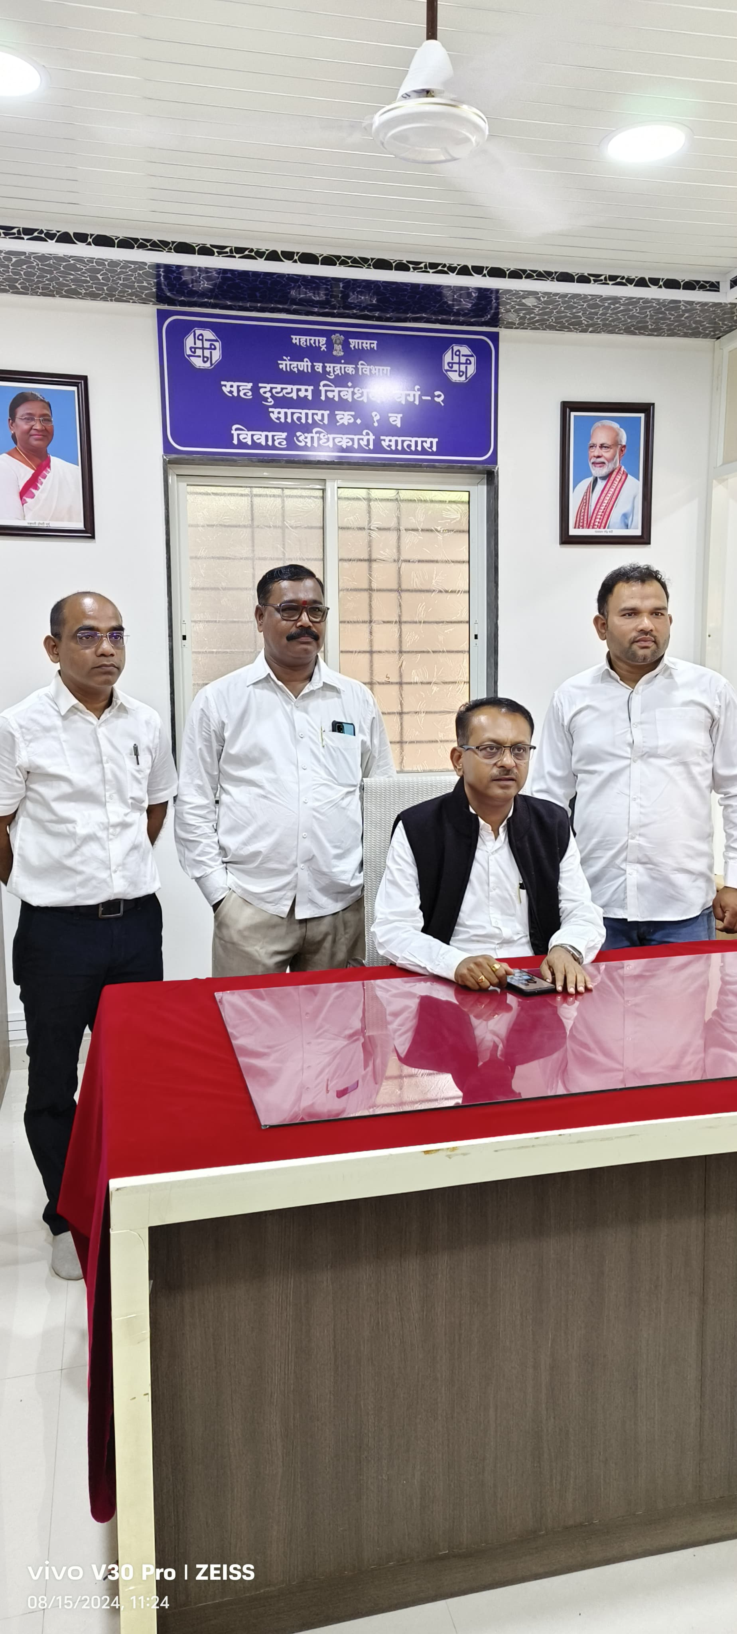
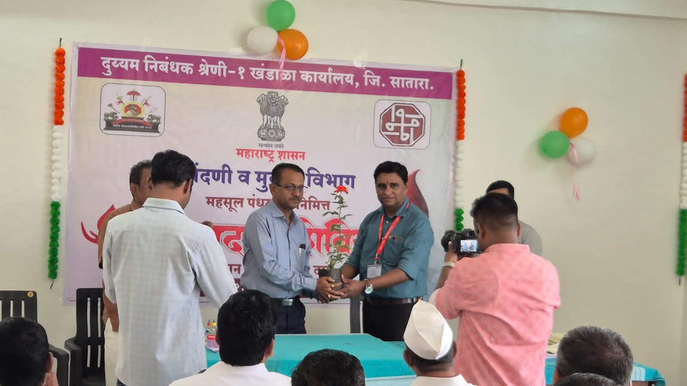
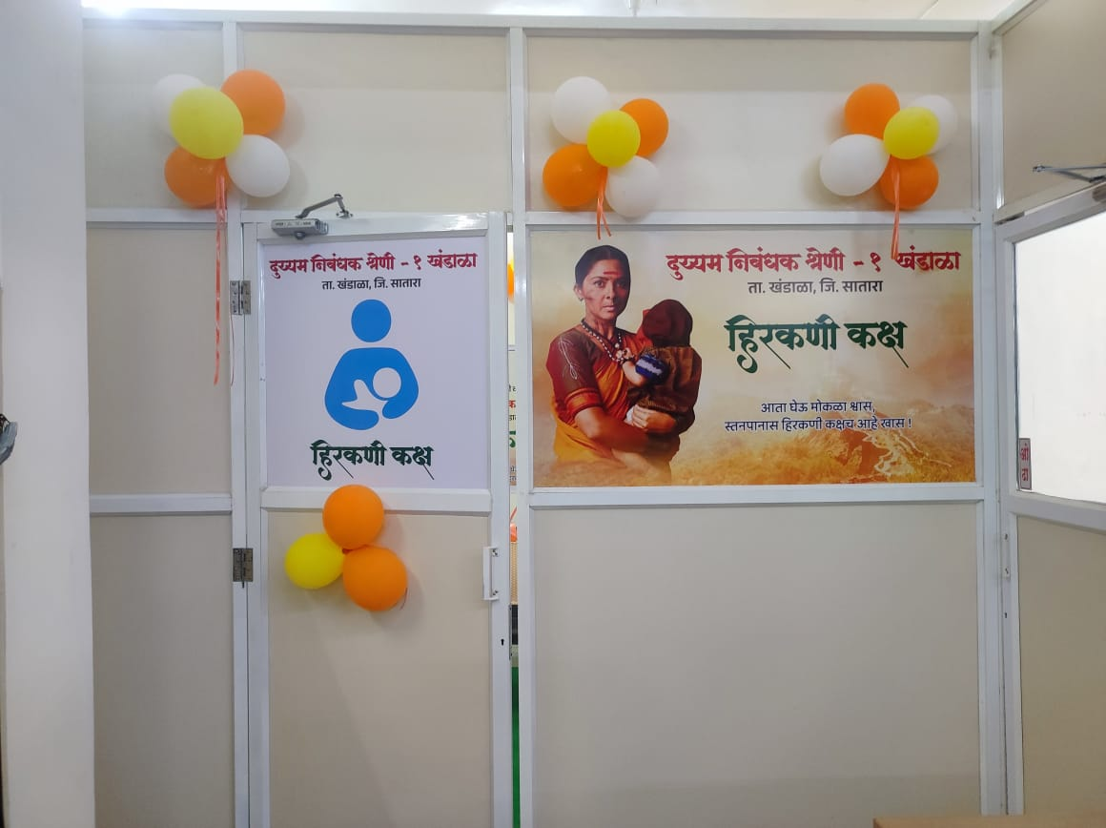
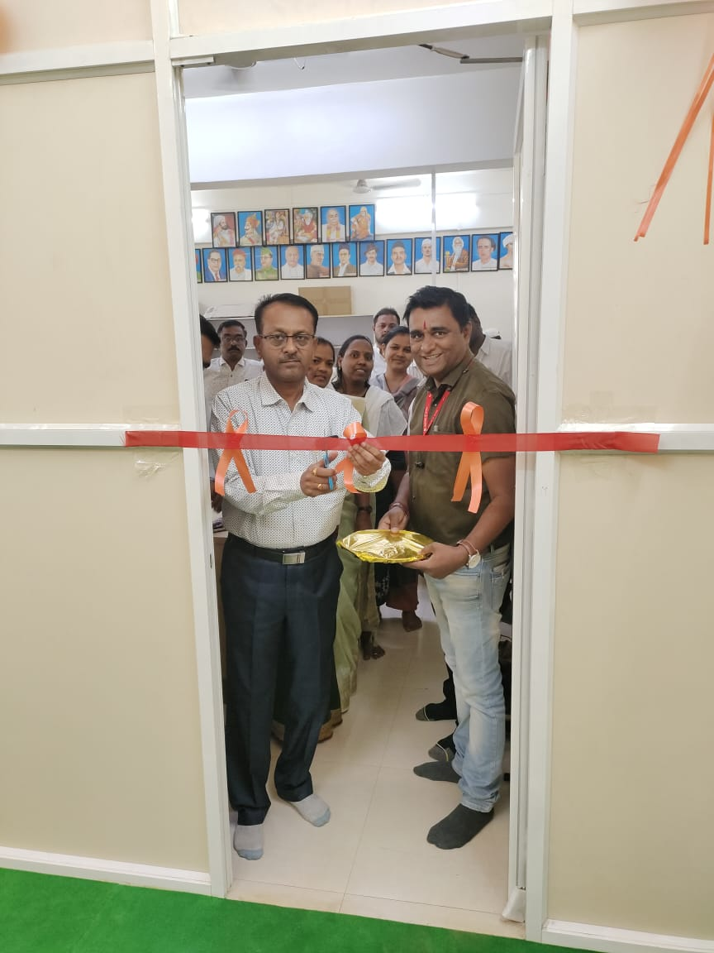
15
क्षेत्रीय कार्यालयांना भेटी
अधिनस्त सर्व क्षेत्रीय कार्यालयांना भेटी देण्यात आलेल्या आहेत व त्याचा तपासणी अहवाल नोंदणी उपमहानिरीक्षक व मुद्रांक उपनियंत्रक पुणे विभाग पुणे यांना सदर करण्यात आलेला आहे.

Slide 15
धन्यवाद
संजय बी पाटील ,
सह जिल्हा निबंधक वर्ग 1 व मुद्रांक जिल्हाधिकारी ,
सातारा

